Slide 1
TAi
Generador Inteligente de Itinerarios Turísticos Personalizados
Capstone 2025 - Ingeniería Informática
Profesor: Arturo Guerra
Integrantes:
Jóse Eskenazi
Nicolás Sabando
Nicolás Soto

Slide 2

INTEGRANTES DEL PROYECTO
Nicolás Sabando
Product Owner
Backlog y arquitectura
José Eskenazi
Scrum Master
Coordinación y APIs/IA
Nicolás Soto
Dev Team
Frontend & Backend

Slide 3
Descripción del Proyecto
Problema o dolor
Descripción
Planificar un viaje puede ser una tarea tediosa. Los viajeros deben buscar información en múltiples fuentes (vuelos, alojamientos, actividades, transporte, clima, reseñas, etc.), lo que consume tiempo y genera frustración.
Propuesta de solución
Descripción
TAi es una aplicación inteligente que genera itinerarios personalizados basados en los intereses y preferencias del usuario. A través de IA, APIs externas y datos en tiempo real, entrega una experiencia de planificación simple, rápida y adaptada al perfil del viajero.

Slide 4
Objetivo General
Desarrollar una aplicación móvil que optimice la planificación de viajes mediante inteligencia artificial, integrando información turística y preferencias personales en itinerarios automáticos.
Objetivos Específicos
Implementar una interfaz intuitiva en React Native.
Conectar un backend en FastAPI con Firebase y APIs externas.
Desarrollar un sistema de recomendación inteligente con IA.
Probar el sistema en escenarios reales de planificación turística.

Slide 5

Alcance
Limitaciones
El proyecto TAi (Travel Artificial Intelligence) consiste en una aplicación móvil inteligente diseñada para asistir al usuario en la planificación de viajes mediante la recomendación personalizada de destinos y lugares de interés.
La aplicación cuenta con las siguientes funcionalidades implementadas:
Registro y autenticación de usuarios utilizando Firebase Authentication.
Selección de intereses turísticos (naturaleza, gastronomía, cultura, vida nocturna, entre otros), que se almacenan en Firebase Firestore y definen el perfil de viaje del usuario.
Recomendación personalizada de lugares, generada mediante la integración del backend en FastAPI con datos provenientes de APIs externas (como Google Places y TripAdvisor).
Visualización geográfica interactiva, mostrando en un mapa los puntos de interés sugeridos según la ubicación y preferencias del usuario.
Ordenamiento inteligente de resultados, priorizando los lugares más relevantes en función de los intereses registrados.
Limitaciones del Proyecto
El sistema no genera rutas automáticas ni calcula trayectos optimizados entre los puntos de interés.
Requiere conexión a internet constante para consultar las APIs externas y mostrar la información actualizada.
La cobertura se limita a zonas y destinos disponibles en las fuentes de datos externas (Google y TripAdvisor).
No se cuenta con una función de almacenamiento offline, por lo que las recomendaciones no pueden visualizarse sin conexión.

Slide 6
Release Plan del desarrollo del proyecto
El proyecto se planificó en cuatro sprints principales, que estructuraron todo el ciclo de desarrollo desde la definición hasta la demo final
Sprint | Duración | Objetivo principal | Entregables
Sprint 1 | Semana 1-2 | Definición y diseño | Diseño de mockups, estructura base en React Native, conexión inicial con Firebase.
Sprint 2 | Semana 3-4 | Desarrollo backend | Creación de endpoints en FastAPI, conexión con Firestore, pruebas de autenticación.
Sprint 3 | Semana 5-6 | Integración y pruebas | Integración de APIs (Google Maps, TripAdvisor), carga de intereses y visualización en mapa.
Sprint 4 | Semana 7-8 | Optimización y entrega final | Ajustes de interfaz, pruebas funcionales, guion de presentación y entorno de demo estable.

Slide 7
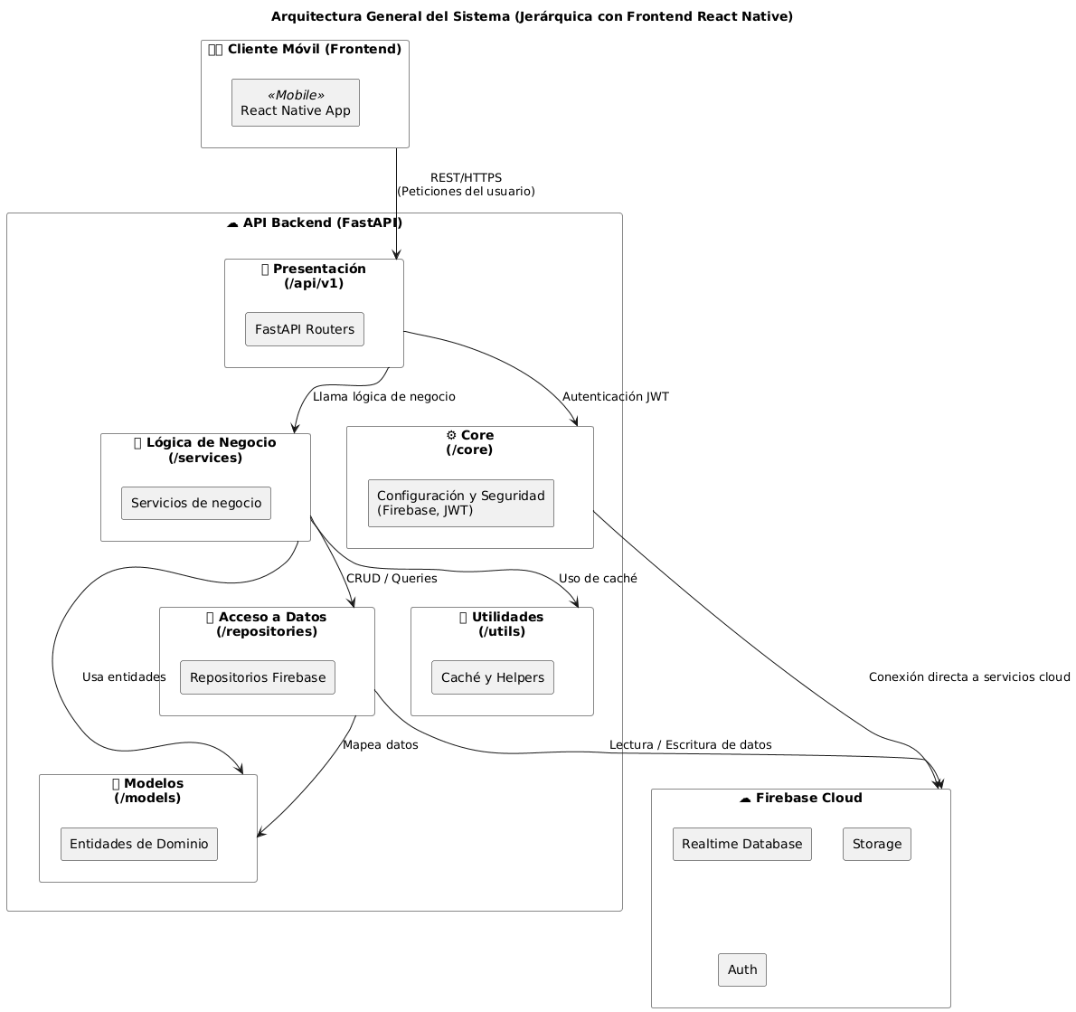
Arquitectura del Sistema

Slide 8
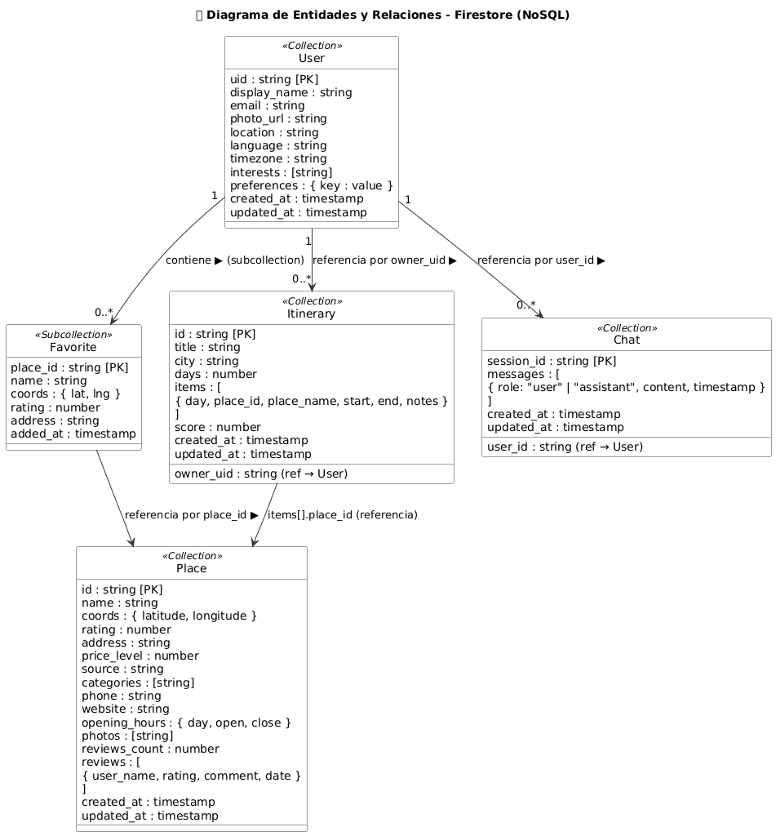
Modelo de datos

Slide 9
Tecnologías a usar
TAi integra un conjunto de tecnologías modernas que permiten una experiencia ágil, segura y escalable:
Frontend:
React Native (Expo): Framework multiplataforma para desarrollo móvil con interfaz nativa.
TypeScript: Tipado estático que mejora la mantenibilidad del código.
React Hook Form y Zod: Validación eficiente de formularios y manejo de datos del usuario.
Backend:
FastAPI (Python): Framework de alto rendimiento para APIs RESTful.
Uvicorn: Servidor ASGI para la ejecución del backend en modo desarrollo y producción.
Base de datos y servicios en la nube:
Firebase Authentication: Manejo de usuarios y autenticación segura.
Firebase Firestore: Almacenamiento de datos dinámicos (usuarios, intereses, lugares sugeridos).
Inteligencia Artificial y APIs externas:
LangChain + Groq: Motor de IA para procesar consultas y mejorar las recomendaciones.
Google Maps API & TripAdvisor API: Obtención de lugares de interés y ubicaciones reales.
Entorno y control de versiones:
GitHub: Repositorio principal para control de versiones y ramas de desarrollo.
Visual Studio Code: IDE principal para codificación y pruebas.

Slide 10
DEMOSTRACIÓN DEL RESULTADO DEL PROYECTO
*Exposición del sistema

Slide 11

Resultados obtenidos

Slide 12
Obstáculos presentados durante el desarrollo

Slide 13
PREGUNTAS DE LA COMISIÓN

